Slide 1
Banco de Dados Avançados
Leonardo Maffei da Silva
16/0033811

Slide 2
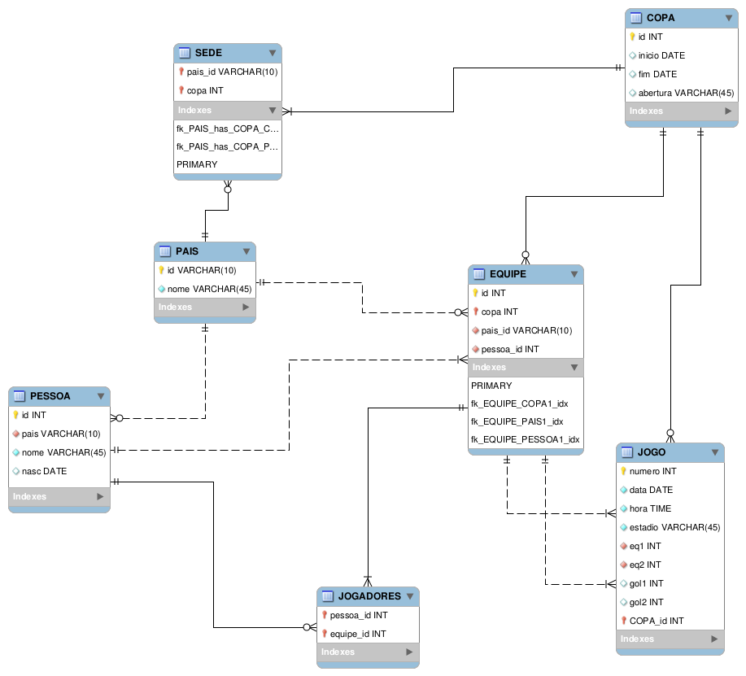
Ehanced Entity-Relationship Model

Slide 3
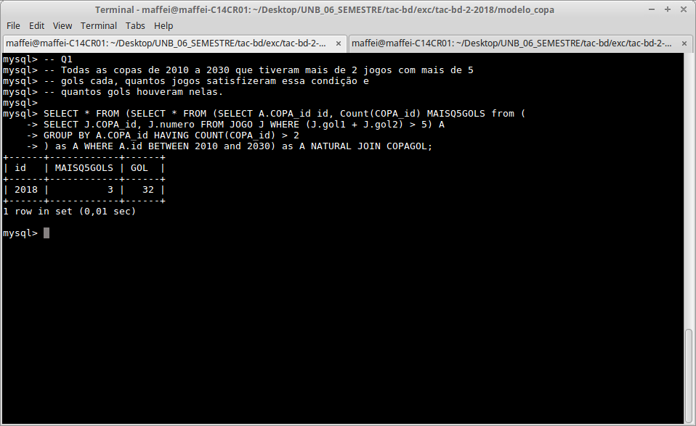
QUERY1

Slide 4
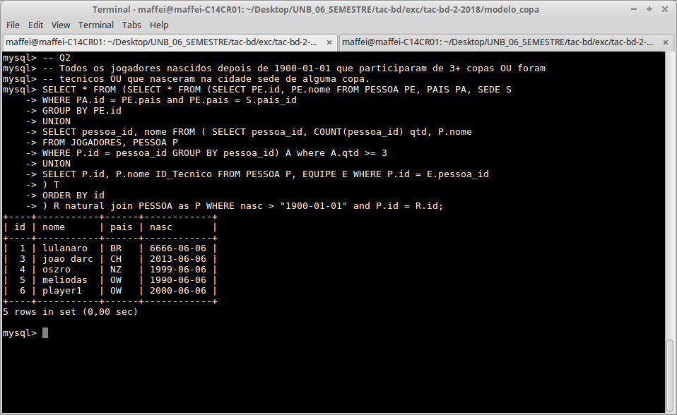
QUERY2

Slide 5
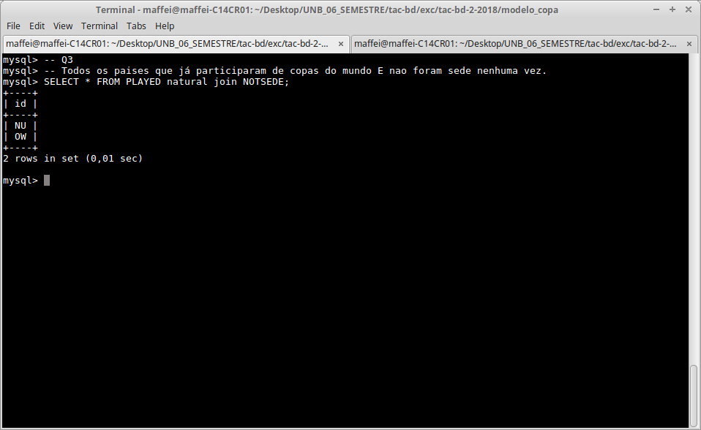
QUERY3

Slide 6
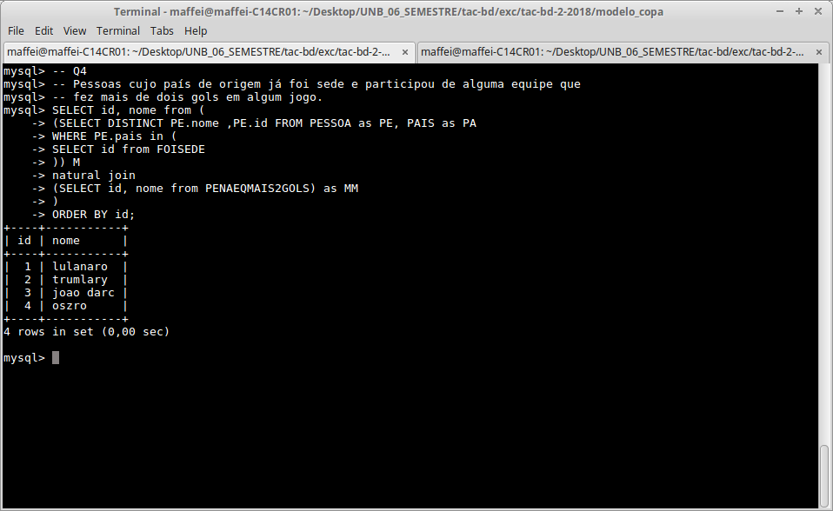
QUERY4

Slide 7
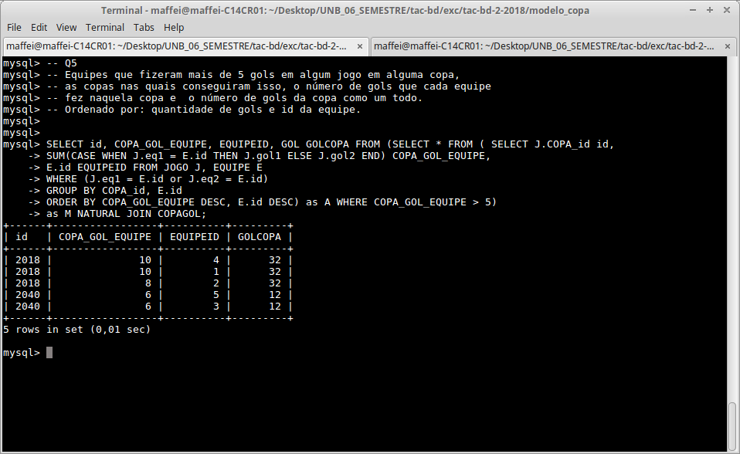
QUERY5

Slide 8
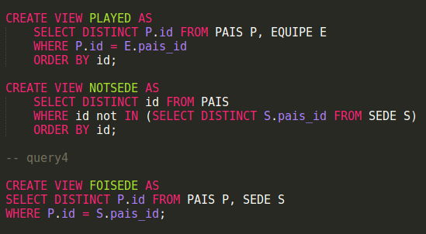

Views Utilizadas Para Facilitar a Legibilidade das Queries 1 a 5
Nas páginas a seguir, estão os resultados das views, a fim de mostrar seu funcionamento.

Slide 9
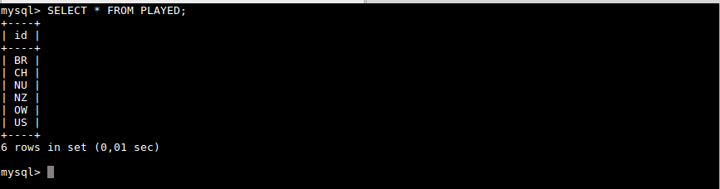
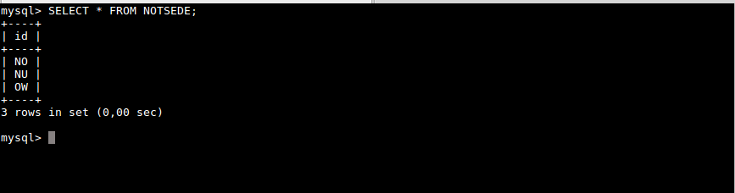
View PLAYED e View NOTSEDE

Slide 10
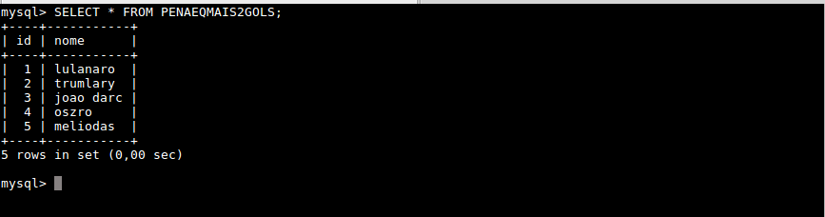
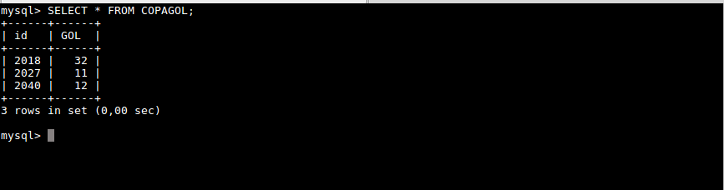
View PENANAEQMAIS2GOLS e View COPAGOL

Slide 11
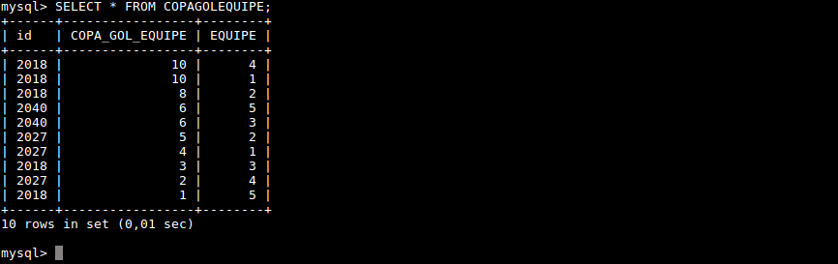
View COPAGOLEQUIPE

